Slide 1

Sección 3.1 Requisitos para permiso de construcción de
Accesos en el Derecho de vía de las Carreteras de Cuota.
Marque con una “X" la documentación que ya tiene y puede entregar.
Homoclave: SCT-08-001-A
Página 1 de 6.
Datos de información requeridos:
1. Nombre, denominación o razón social de quien o quiénes promuevan,
2. En su caso de su representante legal, domicilio, número telefónico, correo electrónico para recibir notificaciones, así como nombre de la persona o personas autorizadas para recibirlas,
3. La petición que se formula,
4. Los hechos o razones que dan motivo a la petición,
5. El órgano administrativo a que se dirigen y
6. Lugar y fecha de su emisión.
7. Señalar la carretera, tramo y kilómetro en donde se llevará a cabo la obra.
x
x
x
x
x
x
x
Menú principal

Slide 2
Sección 3.1 Requisitos para permiso de construcción de
Accesos en el Derecho de vía de las Carreteras de Cuota.
Marque con una “X" la documentación que ya tiene y puede entregar.
Página 2 de 6.
 | Documentos que deben anexarse a la solicitud:
 | 1. Documentos que acredite la personalidad jurídica del promovente, tales como:
 | a. Personas físicas:
 | i. Acta de nacimiento,
 | ii. Identificación oficial (credencial de elector, pasaporte, cartilla liberada, o cedula profesional),
 | iii. comprobante de domicilio y Registro Federal de Contribuyentes.
 | b. Personas Morales:
 | i. Copia de la escritura constitutiva o documento equivalente,
 | ii. poder notarial del representante legal o documento equivalente,
 | iii. identificación del representante legal,
 | iv. comprobante de domicilio,
 | v. número telefónico,
 | vi. correo electrónico y
 | vii. Registro Federal de Contribuyentes.
 | viii. (1 (para cotejo) original(es) 1 copia(s)).
x
x
x
x
x
x
x
x
x
x
x

Slide 3
Sección 3.1 Requisitos para permiso de construcción de
Accesos en el Derecho de vía de las Carreteras de Cuota.
Marque con una “X" la documentación que ya tiene y puede entregar.
Página 3 de 6.
x
2. Documento que acredite la propiedad o posesión de la superficie o autorización para su aprovechamiento (1 (para cotejo) original(es) 1 copia(s))3.
3. Comprobante que acredite el pago de derechos (0 original(es) 1 copia(s)), una vez que se resuelva favorablemente la solicitud.
4. Constancia de no afectación a terceros o a instalaciones y obras establecidas, emitida por el Centro SCT, y (1 original(es) 0 copia(s))
5. Proyecto ejecutivo que contendrá:
5.1. Memoria descriptiva del proyecto en la que además se describa el procedimiento constructivo a emplear;
5.2. Estudio de tránsito en el que se incluya la memoria de cálculo de los carriles de aceleración y desaceleración, de acuerdo al Manual de Proyecto Geométrico de Carreteras de la SCT. anexando el diagrama direccional de volúmenes de tránsito actual y el proyectado, y las características del vehículo de proyecto.
5.3. Estudio de velocidad de punto para el caso en que la velocidad de operación sea menor a la de proyecto.
5.4. Estudio de visibilidad cuando las condiciones del sitio sean adversas.
5.5. Estudio y diseño del pavimento.
5.6. Para obras adicionales de drenaje, estudio hidrológico e hidráulico para su diseño.
5.7. Para las obras de drenaje que se modifican el diseño estructural incluyendo la memoria de cálculo.
x
x
x
x
x
x
x
x
x
x

Slide 4
Sección 3.1 Requisitos para permiso de construcción de
Accesos en el Derecho de vía de las Carreteras de Cuota.
Marque con una “X" la documentación que ya tiene y puede entregar.
Página 4 de 6.
x
5.8. Estudio del señalamiento considerando el existente el de protección de obra y el adicional por la existencia de la obra de acuerdo a la norma oficial mexicana relativa al señalamiento, al Manual de Dispositivos para el Control del Tránsito en Calles y Carreteras, y a la Normativa para la Infraestructura del Transporte (Normativa SCT).
5.9. Estudios operativos que tengan como resultado la afectación a la autopista desde el punto de vista de los ingresos (peaje), incluyendo propuestas de solución.
5.10. Especificaciones generales y particulares.
5.11. Presupuesto de la obra.
5.12. Programa de obra.
5.13. Los siguientes planos:
a) Planta general indicando la longitud de la tangente de la autopista a cada lado del eje del acceso, y ángulo de dicha tangente en relación con el eje del acceso y la distancia al eje del acceso en proyecto de las obras, instalaciones y vegetación que afecten la operación o la visibilidad.
b) Perfil de la tangente, indicando su pendiente, considerando 500 m a cada lado del eje del acceso,
c) Secciones transversales a cada 20 m de los carriles de aceleración y desaceleración, así como del propio acceso.
x
x
x
x
x
x
x

Slide 5
Sección 3.1 Requisitos para permiso de construcción de
Accesos en el Derecho de vía de las Carreteras de Cuota.
Marque con una “X" la documentación que ya tiene y puede entregar.
Página 5 de 6.
x
d) Del proyecto de señalamiento preventivo de obra.
e) Del proyecto de señalamiento considerando el señalamiento existente y el propuesto para el acceso.
f) Del proyecto de drenaje, incluyendo el inventario actual de estructuras y las que se modifican con la propuesta.
g) Nota:
1. Las acotaciones en los planos serán en metros y la escala será la necesaria para obtener legibilidad
2. Los planos en cuatro tantos (1 original y 3 copias) se entregarán en papel bond debidamente doblados tomando en cuenta la modulación de una hoja tamaño carta.
3. Los planos se firmarán por el proyectista o proyectistas, según sea el caso, debiendo anotar su nombre, número de cédula profesional y, en su caso, el número de registro de perito.
4. El cuadro de referencia para los planos deberá contener los siguientes datos:
a) Logotipo de la Secretaría de Comunicaciones y Transportes (será proporcionado por el Centro SCT).
b) Secretaría de Comunicaciones y Transportes.
c) Dirección General de Desarrollo Carretero y Centro SCT de la entidad federativa de que se trate.
x
x
x
x
x
x
x
x

Slide 6
Sección 3.1 Requisitos para permiso de construcción de
Accesos en el Derecho de vía de las Carreteras de Cuota.
Marque con una “X" la documentación que ya tiene y puede entregar.
Página 6 de 6.
x
d) Descripción de la obra o instalación.
e) Descripción del plano (planta general, secciones, etc.).
f) Escala y acotación.
g) Número de plano y/o clave.
h) Nombre, tramo, kilómetro y origen de cadenamiento de la autopista correspondiente.
i) Nombre del solicitante.
j) Nombre del proyectista o proyectistas.
k) Número de cédula profesional y, en su caso, el número de registro de perito del proyectista o proyectistas.
l) Espacio para el nombre y firma de visto bueno del Jefe de la Unidad General de Servicios Técnicos del Centro SCT de la entidad federativa de que se trate.
m) Espacio para nombre (será proporcionado por el Centro SCT) y firma de visto bueno del Subdirector de Seguimiento de permisos y aprovechamientos Zona Sur de la Dirección General de Desarrollo Carretero.
n) Espacio para el nombre (será proporcionado por el Centro SCT) y firma de visto bueno del Director de Permisos y Aprovechamientos de la Dirección General de Desarrollo Carretero.
(1 original(es) 3 copias de los planos impresos y una copia del archivo informático en formato dwg y pdf)
x
x
x
x
x
x
x
x
x
x
Guardar datos

Slide 7
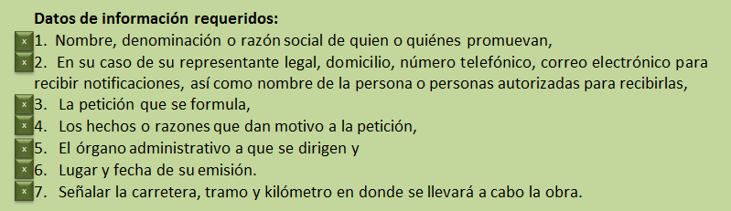
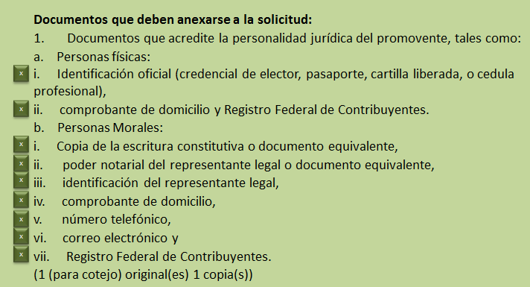
Reporte de documentación que ya puede entregar para tramitar el permiso construcción de
Accesos en el Derecho de vía de las Carreteras de Cuota.
Página 1 de 2.

Slide 8
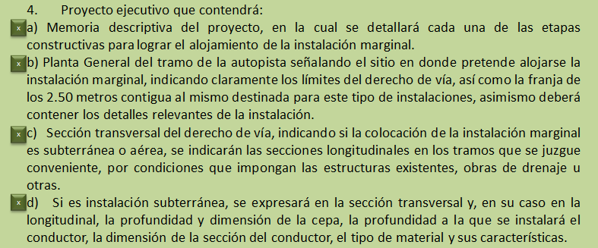
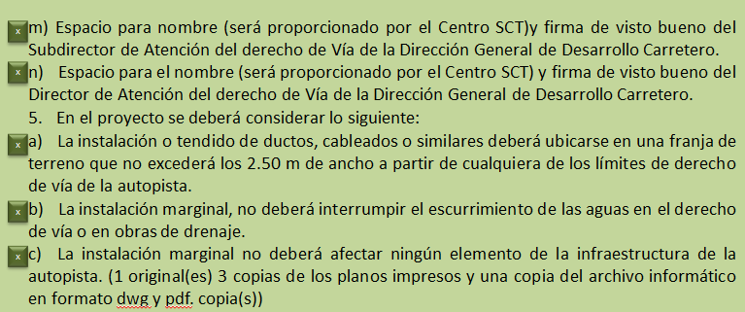
Reporte de documentación Faltante para tramitar el permiso de construcción de
Accesos en el Derecho de vía de las Carreteras de Cuota.
Página 2 de 2.

